Slide 1
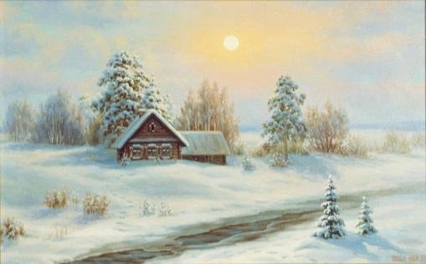

Slide 2


Девиз урока:
п.ром а пишут т.п.ром умом не!

Slide 3
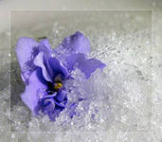
Синтаксический разбор предложения
На солнечной опушке фиалка расцвела,
Лиловенькие ушки тихонько подняла.

Slide 4


Загадки:
Определяю я предметы,
Они со мной весьма заметны.
Я украшаю вашу речь.
Меня вам надо знать, беречь!
Признак предмета или явления
Обозначают определения.
Чей? и Какой – ответы просты
Лишь не хватает волнистой черты!

Slide 5
Определение
Задачи:
Познакомиться с определением;
Научиться находить их в тексте;
Узнаем, какую роль они выполняют;
Употреблять их в речи.

Slide 6


Физкультминутка
Глазки быстро заморгали: раз, два, три, четыре, пять.
Но от этого устали и зажмурились опять.
Отдыхают наши глазки, не хотят сейчас смотреть,
Но пройдет еще минутка, надоест им так сидеть.

Slide 7

Игра в группах:
«Соревнование с поэтом»
Вот уж снег (последний) в поле тает,
(Теплый ) пар восходит от земли.
И кувшинчик (синий) расцветает,
И зовут друг друга журавли.
( Юный) лес в ( зеленый) дым одетый
(Теплых) гроз нетерпеливо ждет…
(А.Толстой).

Slide 8
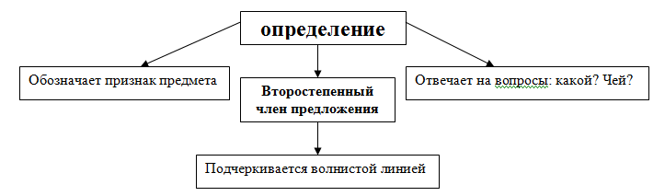
Кластер

Slide 9
Определение
Определение – это второстепенный член предложения, который отвечает на вопросы какой? чей? и обозначает признак предмета.
Определения обычно выражаются прилагательными.
В предложении определение подчеркивается волнистой линией.
Пушистый снежный ковер простирается до горизонта.

Slide 10
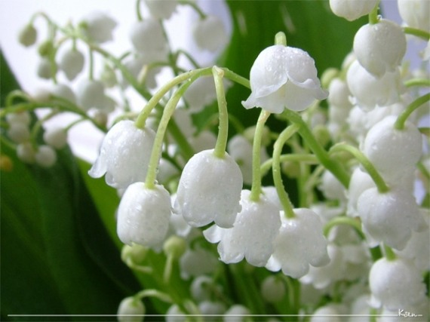
Задание:
«Пробуждение жизненных впечатлений»

Slide 11
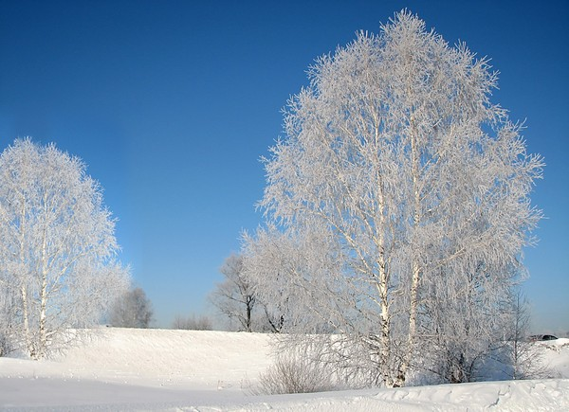
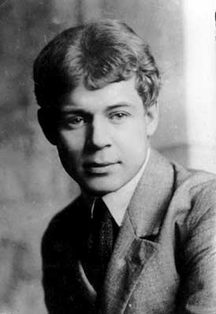
Белая береза
Под моим окном
Принакрылась снегом,
Точно серебром.
На пушистых ветках
Снежною каймой
Распустились кисти
Белой бахромой.
И стоит береза
В сонной тишине,
И горят снежинки
В золотом огне.
А заря, лениво
Обходя кругом,
Обсыпает ветки
Новым серебром.

Slide 12
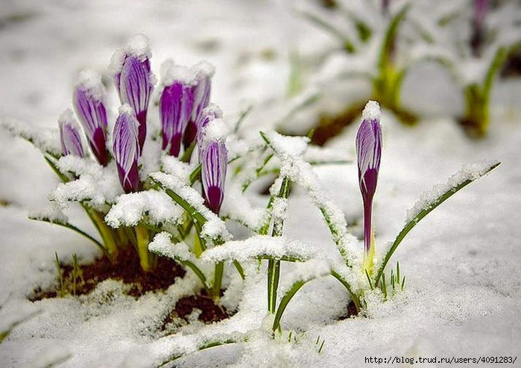
Творческая работа

Slide 13

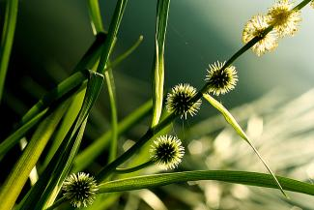
Самостоятельная работа:
Наступила ( какая?) весна.
(Какое?) солнышко ласково глядит с (какого?) неба.
(Какая ?) травка пробирается из (какой?) земли.
(Какой?)кувшинчик расцветает.
Скоро и (какой?) ландыш разольет свой аромат.
Воздух ( какой?) и (какой?)!
Хочется дышать (какой?) грудью.

Slide 14


ДИФФЕРЕНЦИРОВАННОЕ ЗАДАНИЕ:
Выучить теоретический материал; продолжить текст, с которым вы работали в классе, используя как можно больше определений;
Придумать и записать 5-7 словосочетаний «прил.+ сущ.» на тему «Времена года».
Выписать из рассказа И.С.Тургенева
«Бежин луг» 5 предложений, подчеркнуть
в них определения, обозначить падеж.

Slide 15

Автор:
учитель русского языка и литературы
МОУ «Волоколамская школа – интернат основного образования»
Новосадова Елена Гивиевна

